Slide 1
WEB Security
Fabio Lovato - www.devcode.it
Presentazione rilasciata con licenza
GPLv3
https://www.gnu.org/licenses/gpl-3.0.en.html

Slide 2
WEB Security
OWASP
Arbitrary File Download in OSM 2.3.1
Principali Tools
ZAP per security e debugging
DVWA (Damn Vulnerable Web Application)
Risorse utili (tutorial e CTF)
Qualche challenge e CTF insieme

Slide 3
OWASP
L'Open Web Application Security Project (chiamato semplicemente OWASP) è un progetto open-source che ha l'obiettivo di realizzare linee guida, strumenti e metodologie per migliorare la sicurezza delle applicazioni. Fu avviato il 9 settembre 2001 da Mark Curphey, Dennis Groves e Jeremiah Grossman.
https://owasp.org/

Slide 4
OWASP TOP 10
E’ un documento nato per descrivere i 10 principali rischi sulla sicurezza delle applicazioni web.
L’ultima versione è stata pubblicata il 2017.
https://owasp.org/www-project-top-ten/

Slide 5
OWASP TOP 10
01. Injection
02. Broken Authentication
03. Sensitive Data Exposure
04. XML External Entities (XXE)
05. Broken Access Control
06. Security Misconfiguration
07. Cross-Site Scripting (XSS)
08. Insecure Deserialization
09. Vulnerable Components
10. Insufficient Logging

Slide 6
1/10
INJECTION
Per Injection si intende l’iniezione di codice quando l’input dell’utente non viene filtrato da apposite funzioni.
Succede principalmente con applicazioni che interagiscono con un database (SQL Injection), permettendo a un attaccante di eseguire query modificate e quindi con un comportamento non previsto (login bypass, lettura di record da altre tabelle, in certi casi anche eliminazione di record o lettura di file su server!)
http://localhost/web_security/sqli_example.php

Slide 7
2/10
BROKEN AUTHENTICATION
L’autenticazione o la verifica dell’avvenuta autenticazione può essere implementata in modo errato, permettendo di accedere a risorse protette senza essere autenticati o bypassando con metodi alternativi le misure di controllo dell’autenticazione (username/password, token, ecc).

Slide 8
3/10
SENSITIVE DATA EXPOSURE
Molte applicazioni web e API non proteggono correttamente I dati sensibili. Un attaccante può rubare o modificare questi dati per condurre frodi finanziarie, furti di identità o altri crimini.
I dati sensibili possono essere spesso compromessi, per cui è indispensabile adottare precauzioni quando l’applicazione interagisce con l’utente.
Esempio: directory listing attivo, percorsi di file facilmente scovabili partendo da percorsi conosciuti, ecc

Slide 9
4/10
XML EXTERNAL ENTITIES
Molti processori di dati XML datati o configurati erroneamente possono essere indotti ad eseguire funzioni non previste dall’applicazione, come leggere contenuti di altri file sul server, effettuare chiamate a URL o eseguire codice arbitrario, oppure attacchi DoS (Denial-of-Service).
http://localhost/web_security/xxe
https://kalilinuxtutorials.com/xml-external-entity-xxe-injection-payload-list/

Slide 10
5/10
BROKEN ACCESS CONTROL
E’ simile al Broken Access Control, solo che in questo caso il rischio è di permettere, ad un utente che ha accesso ad un’applicazione, un accesso con privilegi superiori a quelli previsti, ad esempio di visualizzare o modificare dati di altri utenti.

Slide 11
6/10
SECURITY MISCONFIGURATION
Riguarda spesso problemi legati alla configurazione lato server dei servizi su cui gira l’applicazione web, ma non solo.
Spesso la visualizzazione di errori con troppe informazioni (debug attivo) può aiutare l’attaccante a scoprire il nome di file interni all’applicazione o leggere le query SQL che sono in esecuzione, rivelando i nomi delle tabelle e dei campi.
Il rischio lato server avviene spesso quando i servizi non sono accuratamente configurati e presentazioni dei default settings.

Slide 12
7/10
CROSS SITE SCRIPTING (XSS)
Quando l’input dell’utente non viene opportunamente filtrato, c’è il rischio che introduca nella pagina web tag HTML o codice Javascript non previsto. Questo permette di rubare la sessione ad altri utenti che accedono alla stessa applicazione, dirottarli su altri siti, cambiare i contenuti di una pagina.
https://portswigger.net/web-security/cross-site-scripting

Slide 13
8/10
INSECURE DESERIALIZATION
Alcuni linguaggi web, come PHP, permettono di serializzare e successivamente deserializzare delle stringhe per “trasportare” un oggetto PHP da una parte all’altra di un’applicazione, con l’ausilio di semplici stringhe. Se l’attaccante ha modo di manipolare queste stringhe può introdurre codice PHP arbitrario che verrà eseguito sul server, per cui può eseguire codice da remoto (RCE, Remote Code Execution).

Slide 14
9/10
VULNERABLE COMPONENTS
L’utilizzo di componenti esterni (ad esempio composer) introduce la possibilità che la propria applicazione non sia direttamente vulnerabile, ma che lo diventi sfruttando vulnerabilità di componenti terzi.
E’ importante quindi conoscere i componenti utilizzati e come vengono inseriti all’interno della proprio applicazione, oltre che a mantenerli sempre aggiornati.

Slide 15
10/10
INSUFFICIENT LOGGING
La mancanza di log e monitoraggio sull’applicazione o i servizi su cui gira (Apache, MySQL) può portare un attaccante ad accedere addirittura al server su cui gira un’applicazione vulnerabile, con l’aggravante di non rilevarlo e lasciarlo agire per molto tempo.
Vari studi sui data breach dimostrano che un attaccante riesce a mantenere l’accesso ad un sistema o applicazione anche per oltre 200 giorni.

Slide 16
Arbitrary File Download in OSM 2.3.1
OpenSTAManager 2.3.1 conteneva una vulnerabilità che permetteva il download di un file arbitrario dal server su cui era installato:
https://packetstormsecurity.com/files/149962/openstamanager23-disclose.txt
Una dimenticanza nella classe Uploads permette da un po’ di versioni l’upload di file PHP, fixato per ora nella 2.4.20 in arrivo!

Slide 17
Principali tools gobuster
gobuster
Fornendo un’URL e una wordlist permette di trovare subdirectory di un’applicazione web. Il rischio principale è di trovare cartelle contenenti risorse non protette da password o regole di accesso.
gobuster -u http://localhost -w dizionario.txt

Slide 18
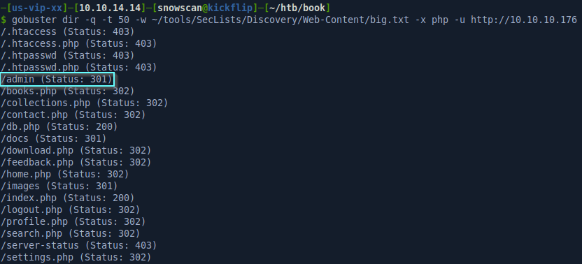
Principali tools gobuster

Slide 19
Principali tools nikto
nikto
Scansiona un’URL per identificare vari rischi:
cartelle comuni non protette (/phpmyadmin, /admin, ecc)
info utili sugli header HTTP e misconfiguration
identificazione di applicazioni vulnerabili
numerosi plugin
https://cirt.net/nikto2

Slide 20
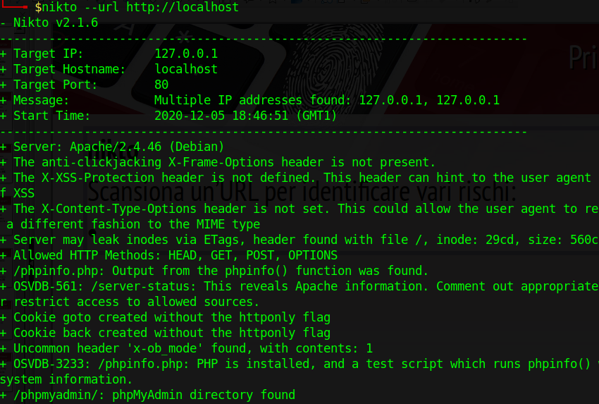
Principali tools nikto

Slide 21
Principali tools hydra
hydra
Effettua attacchi brute-force a dizionario su numerosi protocolli tra cui http, ssh, ftp, samba, smtp e molti altri.
Permette di effettuare il brute-force di form HTML una volta identificati la pagina di autenticazione, i parametri da usare per l’autenticazione (username/password) e il criterio con il quale definire se l’autenticazione è andata a buon fine o meno.
https://github.com/vanhauser-thc/thc-hydra

Slide 22
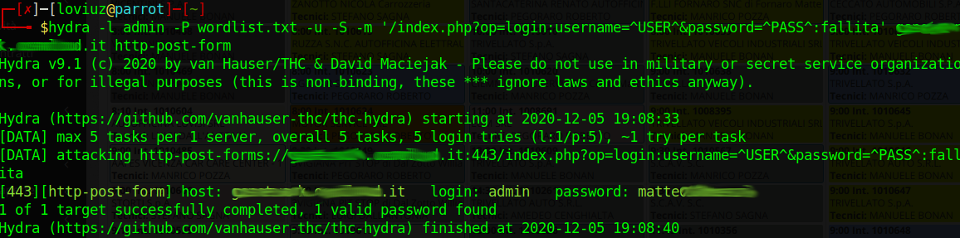
Principali tools hydra

Slide 23
Principali tools
ZAP
ZAP
Tool grafico open-source molto potente, alla pari del concorrente commerciale Burp Suite.
Permette di effettuare scansioni su applicazioni web in modo simile a Nikto ma funge anche da proxy, con la possibilità di intercettare I payload di richiesta e risposta del nostro browser o di un browser all’interno della nostra rete se in modalità transparent.
https://www.zaproxy.org/

Slide 24
Principali tools
ZAP
Permette anche di impostare dei breakpoint durante una sessione HTTP per manipolarne in real-time la richiesta o la risposta.
Questo è molto utile ad esempio per testare app che comunicano con un server tramite JSON, così da testare il comportamento dell’app nel caso riceva una risposta non prevista dal server (manipolata da terzi).

Slide 25
Damn Vulnerable
Web Application
Applicazione Web “Molto” Vulnerabile creata appositamente per provare molte vulnerabilità tipiche delle applicazioni web, con più modalità di difficoltà. Nella modalità più difficile l’applicazione contiene maggiormente gli attacchi ma risulta comunque vulnerabile se si utilizzano tecniche stealth.
http://www.dvwa.co.uk/

Slide 26
Risorse utili
Tutorial e CTF
portswigger.net
Produttori del tool commerciale Burp Suite. Presenta la sezione gratuita Academy con moltissimo materiale di apprendimento su vulnerabilità e molti labs semi-guidati.
Modalità:  singola
Difficoltà: low / medium
Learning: 70% - Lab: 30%

Slide 27
Risorse utili
Tutorial e CTF
tryhackme.com
CTF principalmente su hacking. Molte CTF di bassa difficoltà risultano guidate quasi sotto-forma di tutorial. Molto interessante per apprendere tanti scenari.
Modalità:  singola /  gruppo (da poco)
Difficoltà: low / medium / high
Learning: 50% - Lab: 50%

Slide 28
Risorse utili
Tutorial e CTF
root-me.org
CTF su hacking e programmazione, sia individuali che di gruppo e con difficoltà graduale. Sono presenti tante challenge molto brevi.
Modalità:  singola /  gruppo
Difficoltà: low / medium / high
Learning: 20% - Lab: 80%

Slide 29
Risorse utili
Tutorial e CTF
hackthebox.eu
CTF molto toste su hacking, cracking, reversing e OSInt. Interessante modalità Battle Royale a squadra con attacco e difesa di un server.
Modalità:  singola /  gruppo
Difficoltà: high
Learning: 0% - Lab: 100%

Slide 30
Proviamo insieme...
Alcune semplici challenge su HTML, PHP e SQL:https://www.root-me.org/en/Challenges/Web-Server/ https://www.root-me.org/en/Challenges/Web-Client/
Tutorial e challenge su Business Logic:
https://portswigger.net/web-security/logic-flaws
Molte challenge su TryHackMe sono molto belle, però richiedono software appositi, mentre le altre menzionate sopra sono quasi tutte effettuabili da browser.

Slide 31
Materiale più interessante
Materiale di learning particolarmente interessante
SQL Injection:
https://portswigger.net/web-security/sql-injection
CSRF (Cross Site Request Forgery):
https://portswigger.net/web-security/csrf
Cross Site Scripting:
https://portswigger.net/web-security/cross-site-scripting

Slide 32

Web Security

Slide 33

Web Security
...e Buon Natale!

